Slide 1
§5.3 实对称阵的对角化

Slide 2

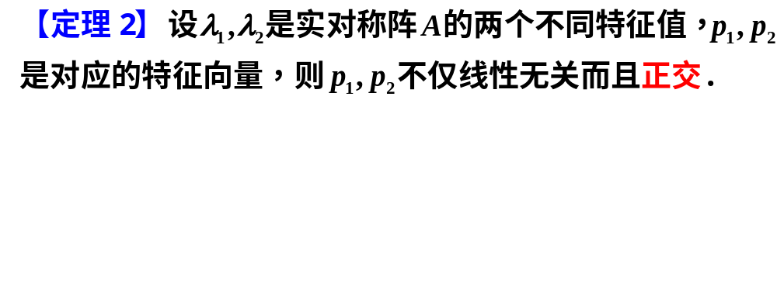
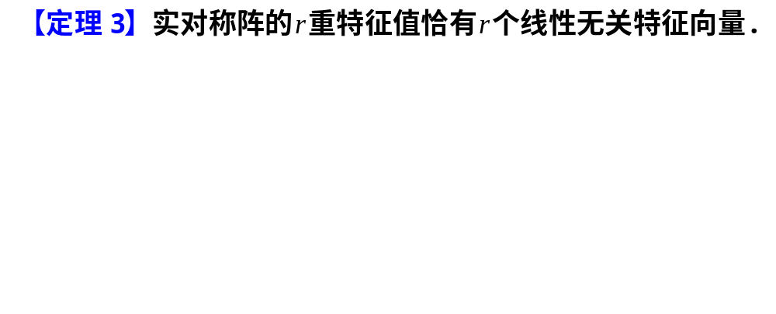
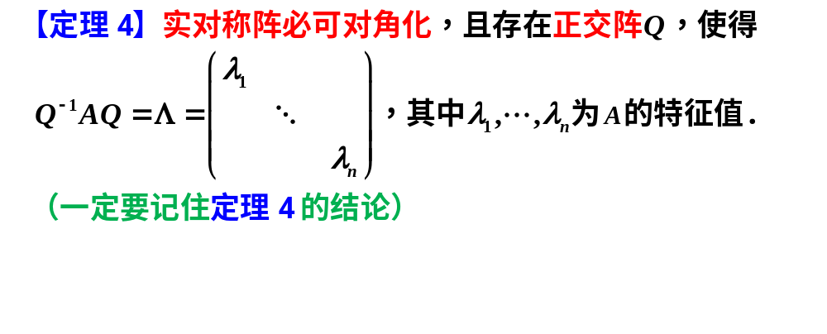

Slide 3
把对称阵 A 对角化的步骤为：
求出 A 的所有各不相同的特征值 λ₁, λ₂, …, λ_{s} ，它们的重数依次为k₁, k₂, …, k_{s} （k₁ + k₂ + … + k_{s} = n）．
对每个 k_{i} 重特征值 λ_{i} ，求方程组 | A−λ_{i} E | = 0 的基础解系，得 k_{i} 个线性无关的特征向量．
把这 k_{i} 个线性无关的特征向量正交化、单位化，得到 k_{i} 个两两正交的单位特征向量．
因为k₁ + k₂ + … + k_{s} = n ，总共可得 n 个两两正交的单位特征向量．
这 n 个两两正交的单位特征向量构成正交阵P ，便有
P ⁻¹AP = Λ ．
Λ 中对角元的排列次序应与P中列向量的排列次序相对应.

Slide 4
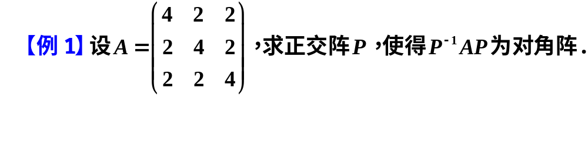
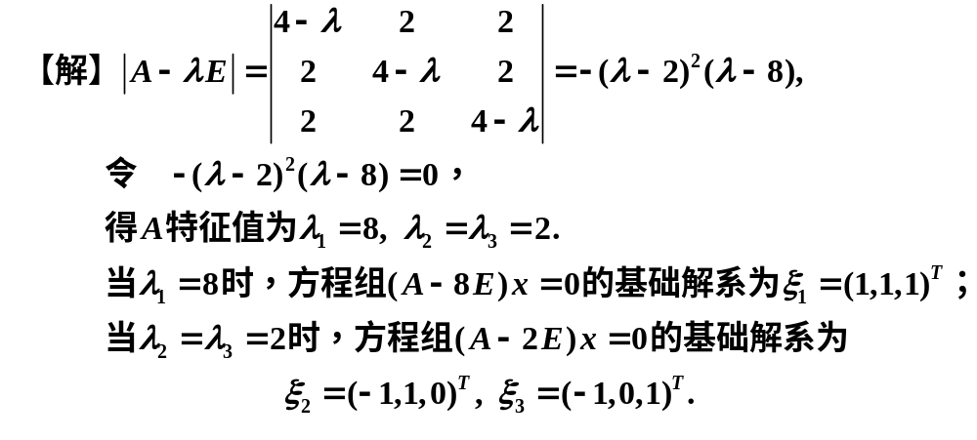

Slide 5
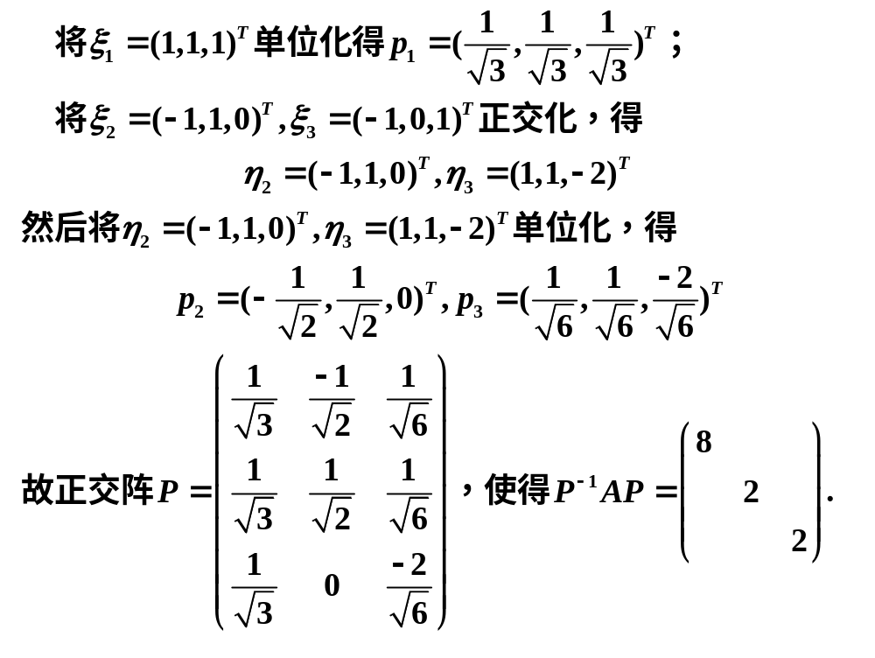

Slide 6
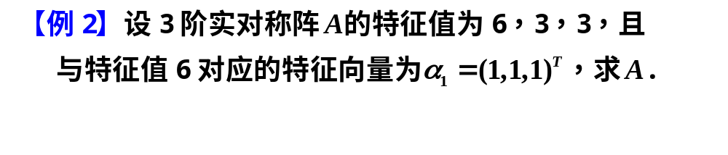
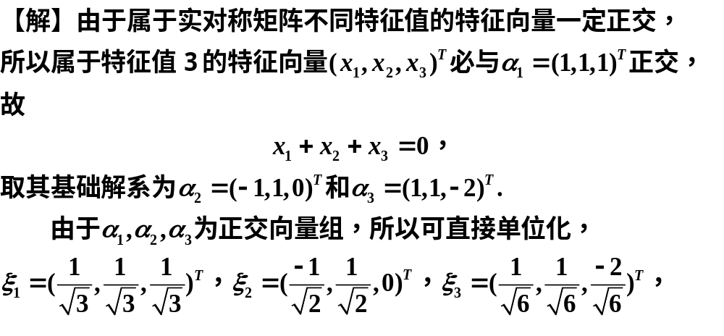

Slide 7
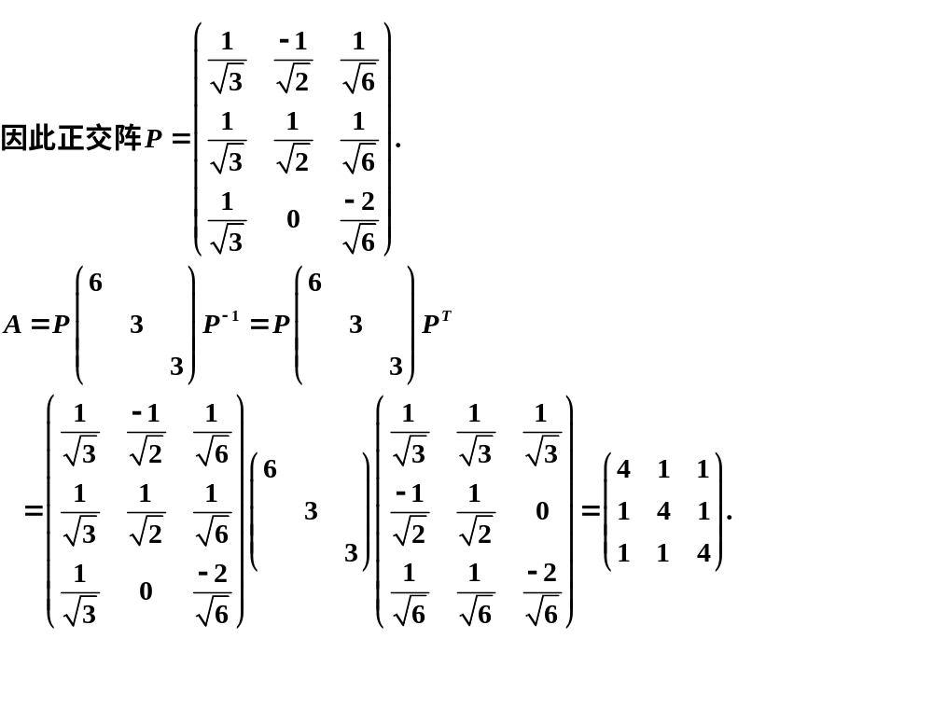

Slide 8
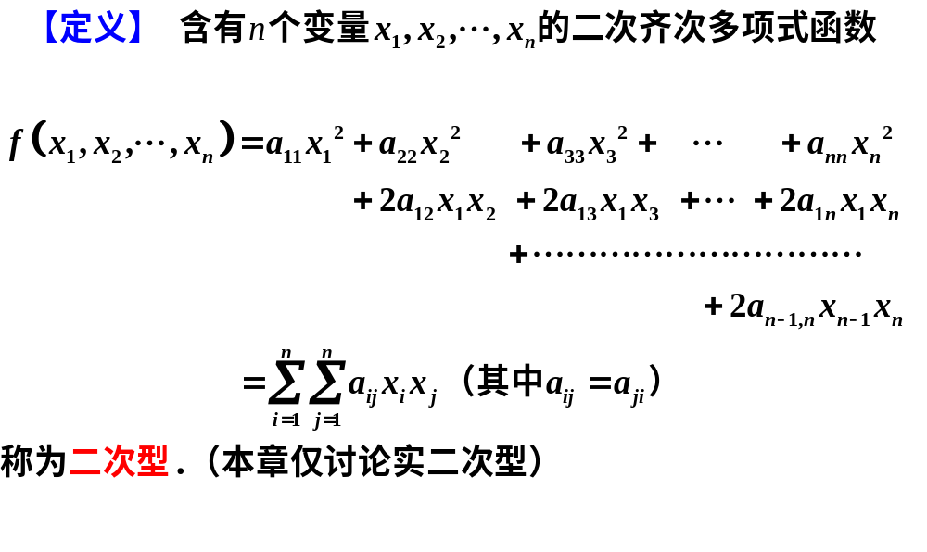
§5.4 二次型及其标准形

Slide 9
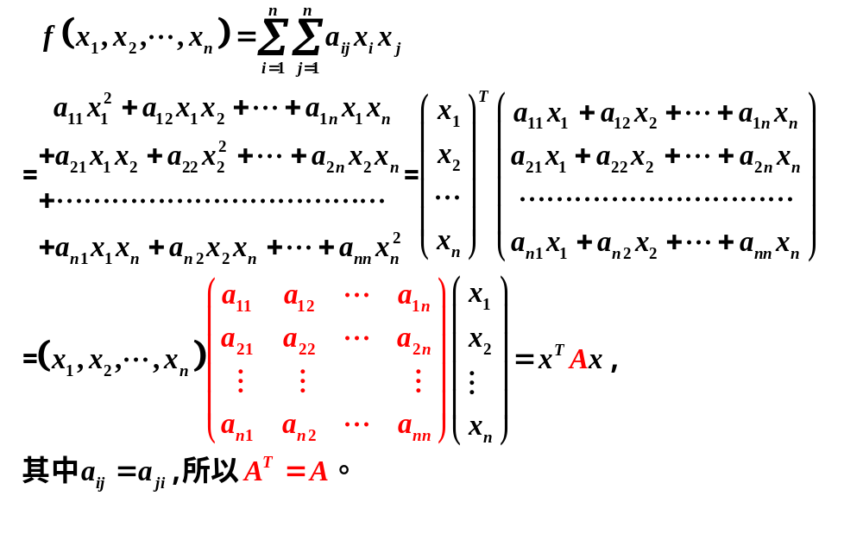

Slide 10
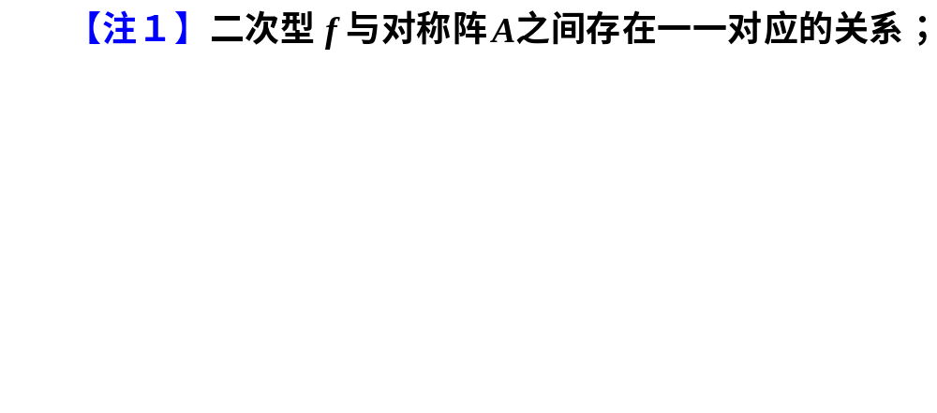
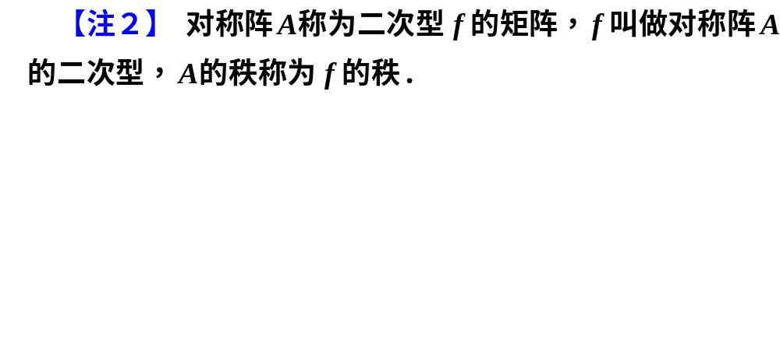
.

Slide 11
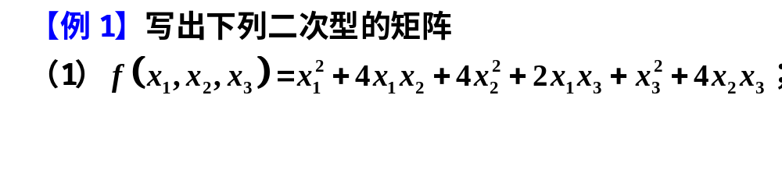
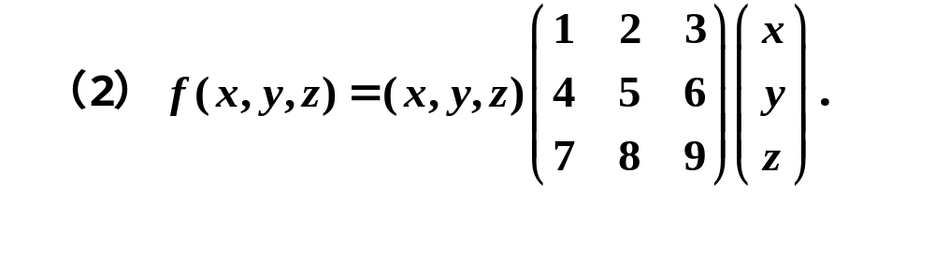
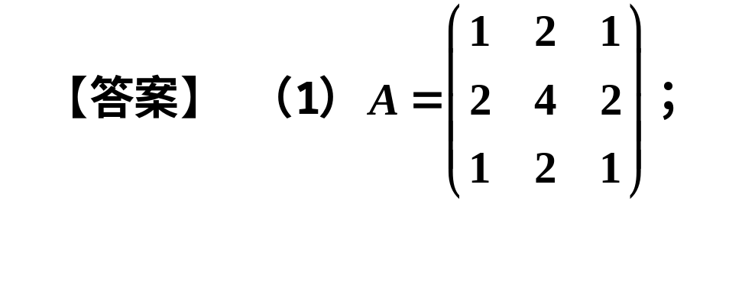
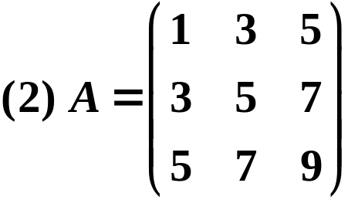
.

Slide 12
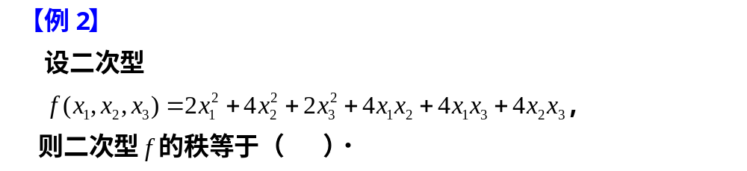


Slide 13
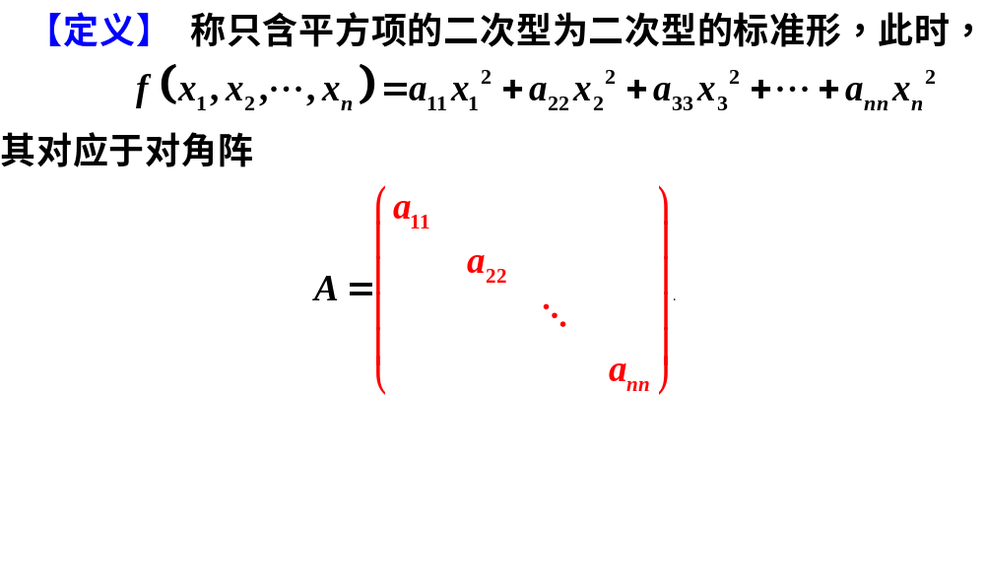

Slide 14
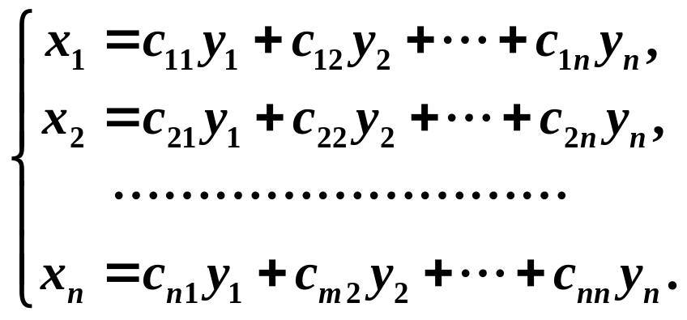
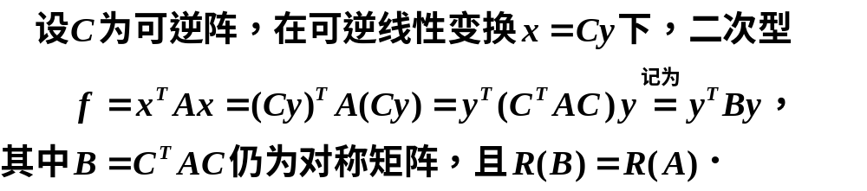
对于二次型，寻找可逆的线性变换
使二次型只含平方项，即
f = k₁ y₁² + k₂ y₂² + … + k_{n} y_{n}²
简记为 x = C y ，
于是 f = x^{T}Ax
= (C y)^{T} A (C y)
= y^{T} (C^{T}AC) y

Slide 15

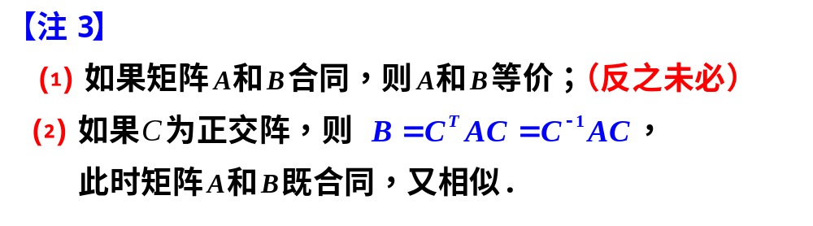

Slide 16
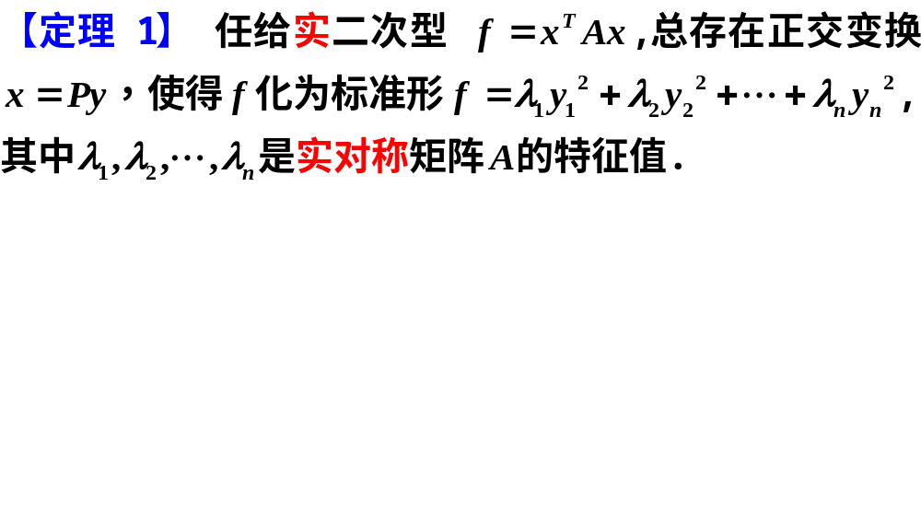
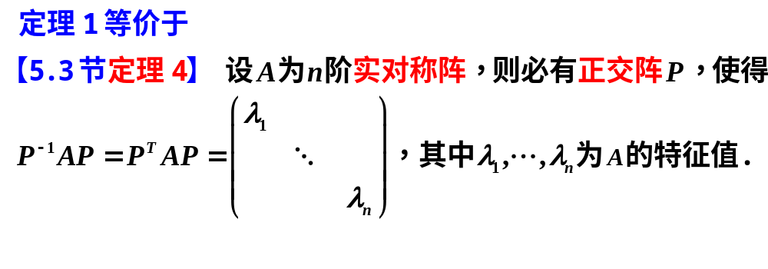
化二次型为标准形的方法--正交变换法

Slide 17
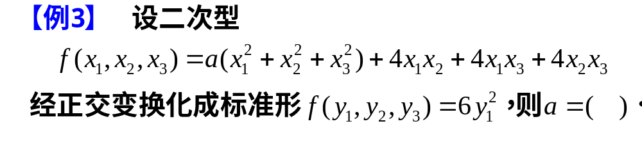


Slide 18

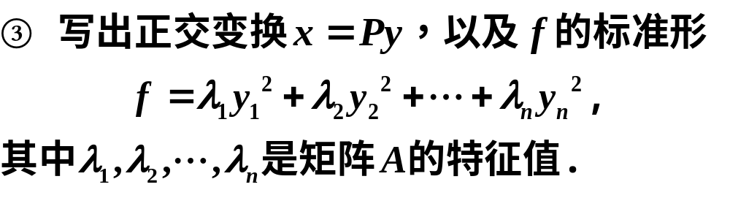
① 写出二次型的矩阵A（A为实对称矩阵）；
② 求A的特征值与特征值对应线性无关的特征向量，经过正交单位化，求出正交矩阵P；(参见5.3节)

Slide 19
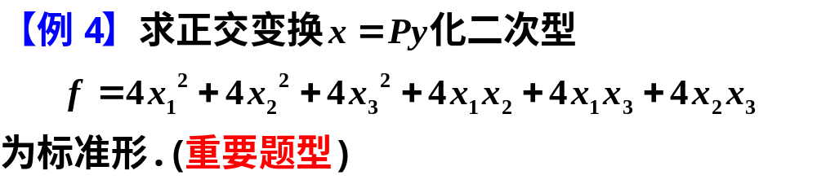
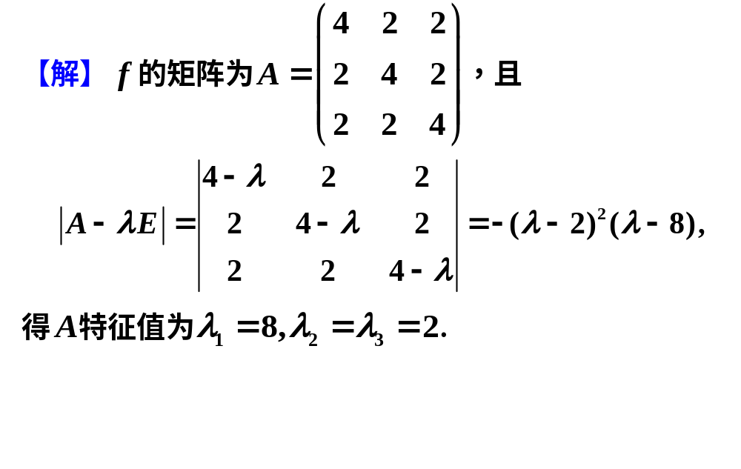

Slide 20
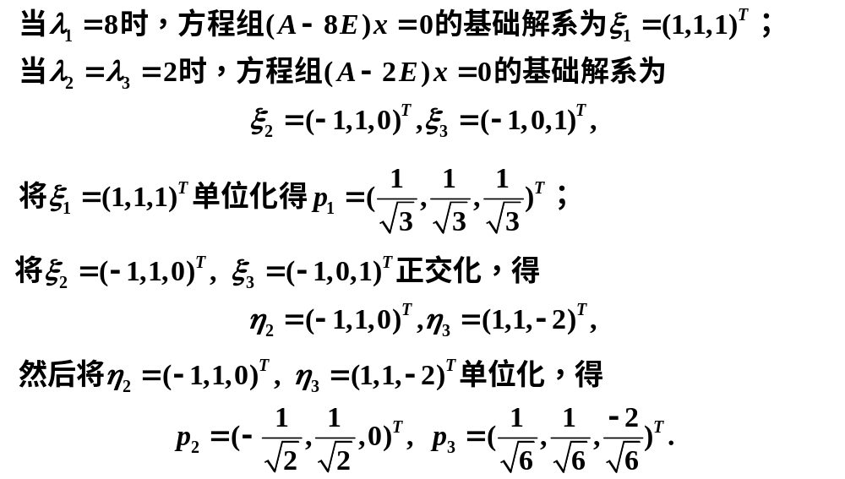

Slide 21
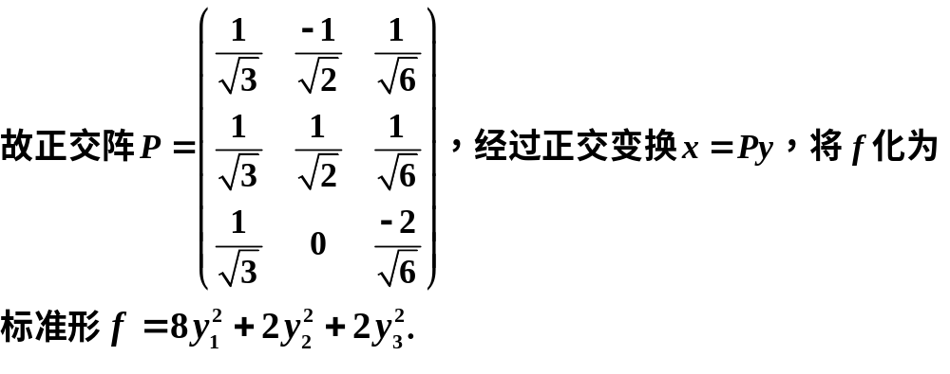
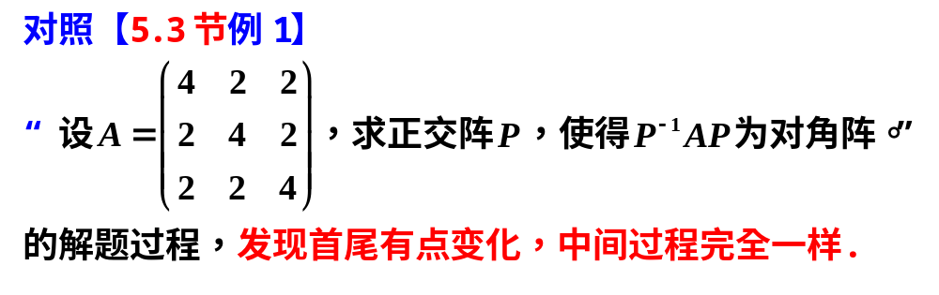

Slide 22
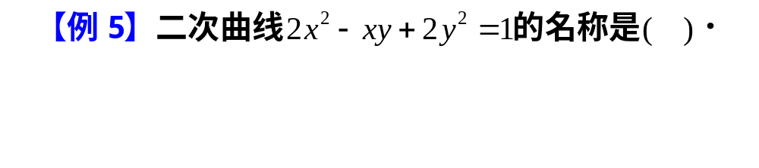



Slide 23
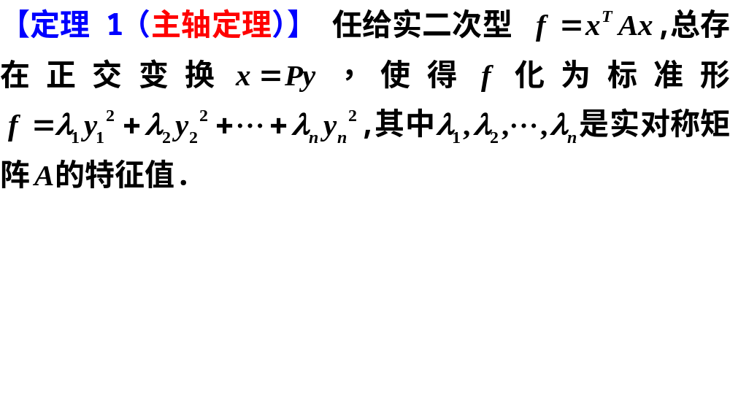
化二次型为标准形的方法--正交变换法

Slide 24
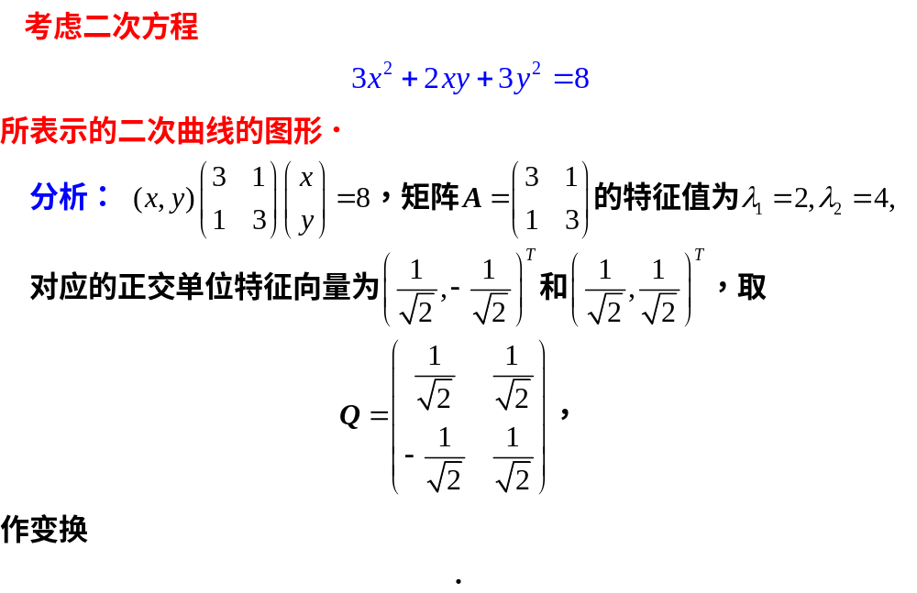
正交变换法化二次型为标准形的几何解释

Slide 25
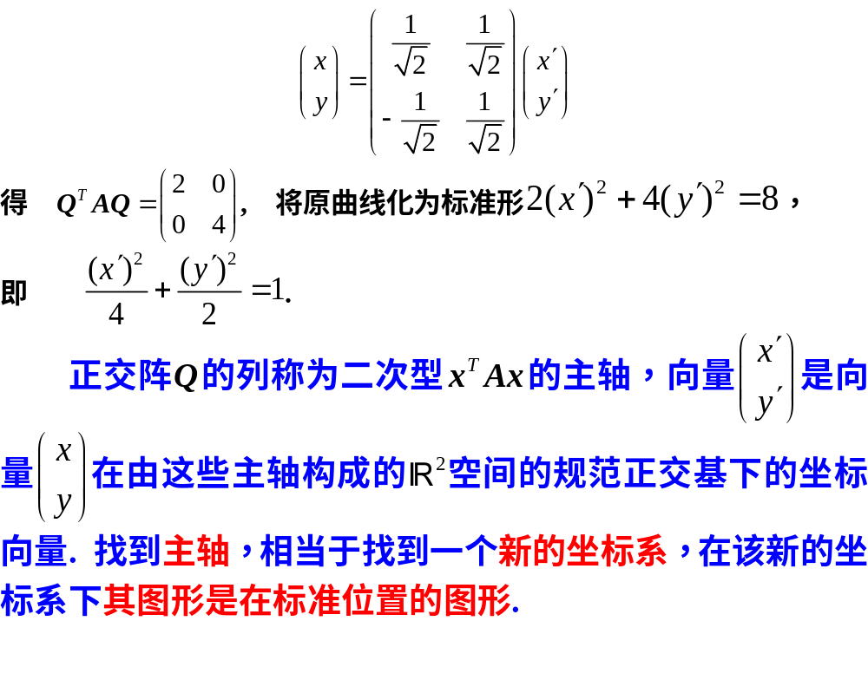
正交变换法化二次型为标准形的几何解释

Slide 26
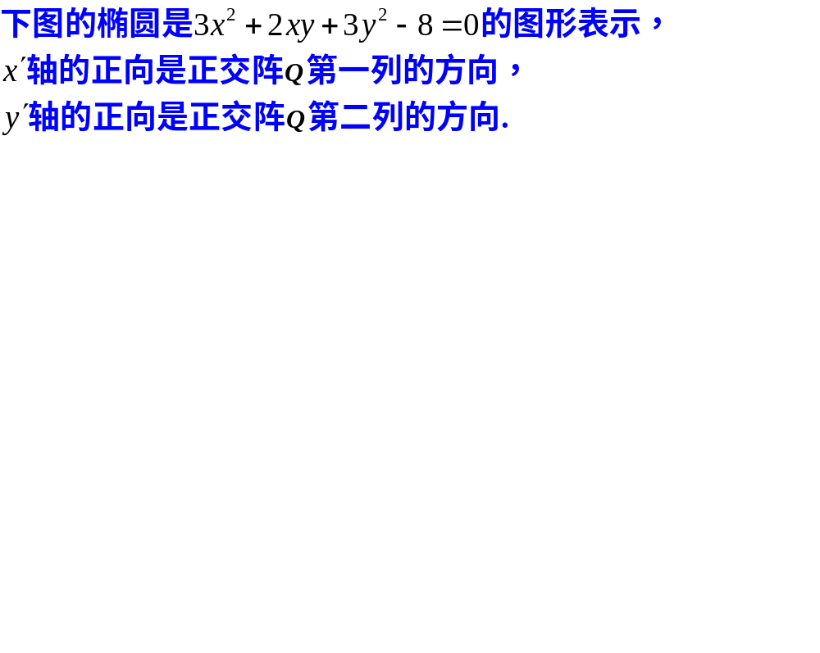
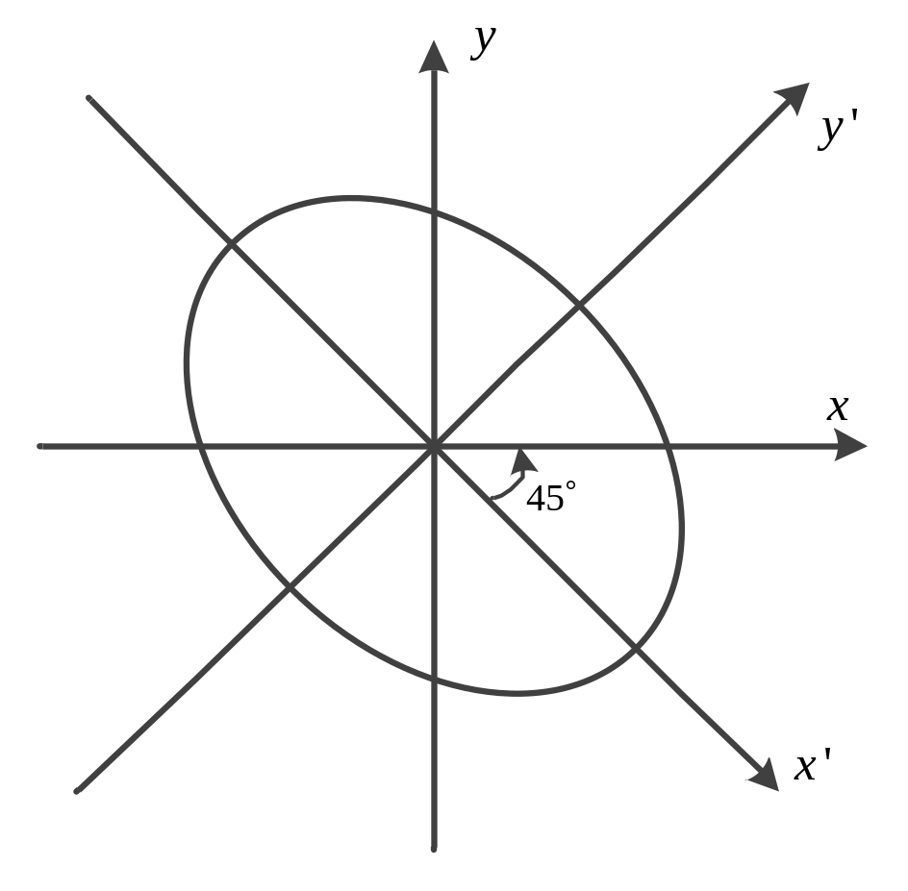
正交变换法化二次型为标准形的几何解释

Slide 27
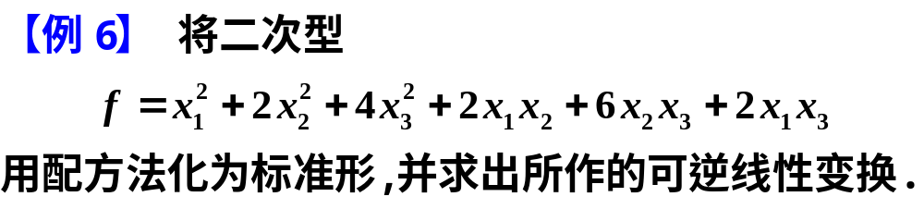

Slide 28
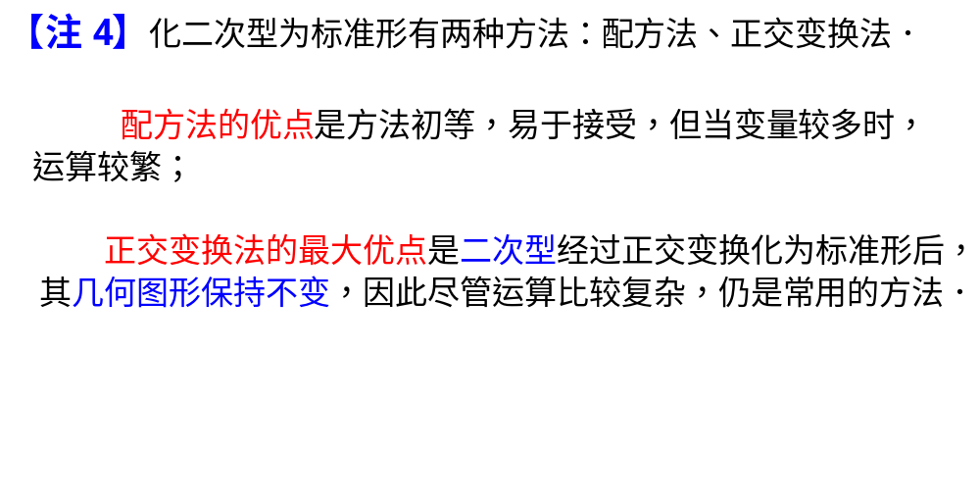

Slide 29
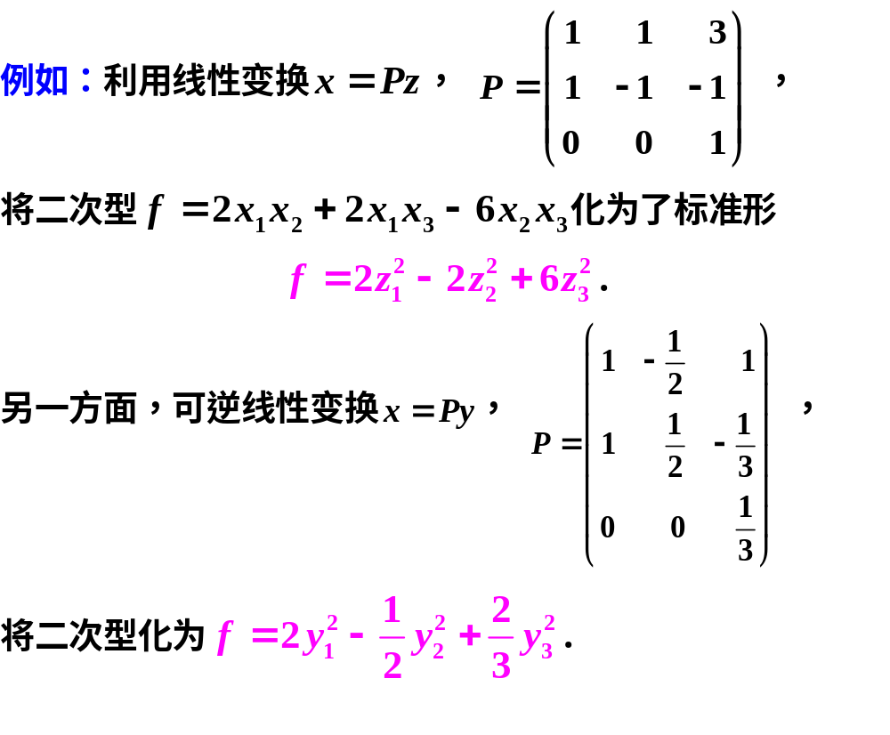

Slide 30
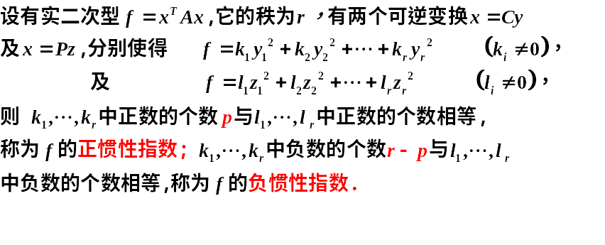

惯性定理

Slide 31
惯性定理揭示了：
这是因为：判断二次曲面的类别，即看其经正交变换所得的标准形，即看正、负特征值个数，即看正、负惯性指数.

Slide 32

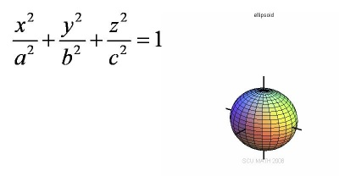

Slide 33
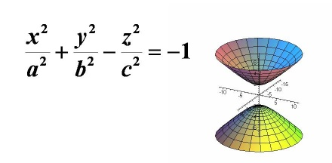

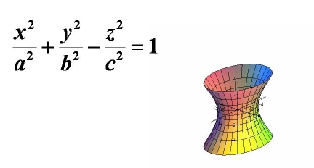


Slide 34
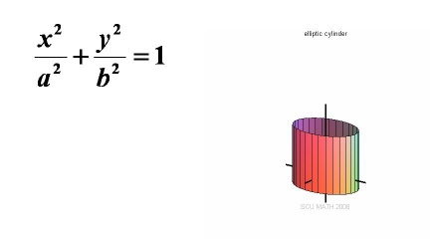


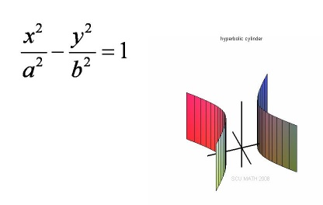

Slide 35
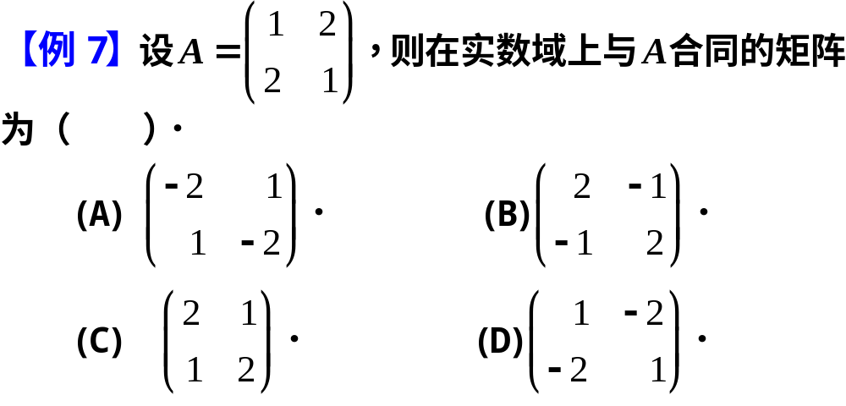


Slide 36
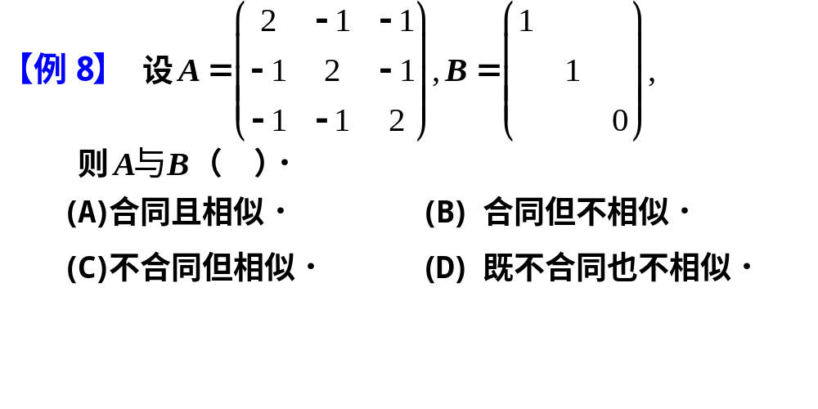

Slide 37
§5.5 正定二次型

Slide 38
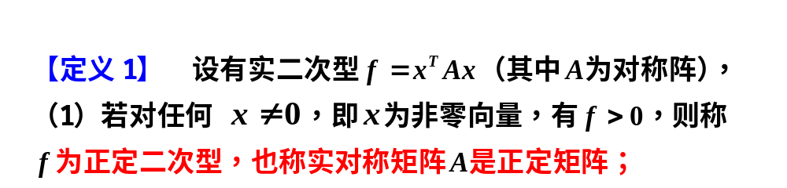

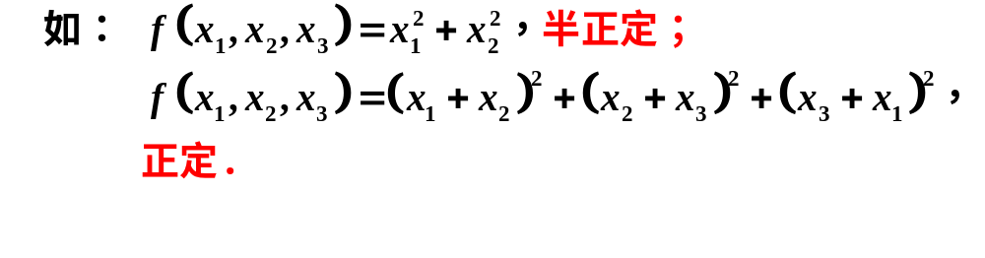
１．定义

Slide 39





Slide 40





Slide 41



Slide 42




Slide 43



Slide 44


